Slide 1
I greci: storia di una civiltà attraverso i suoi teatri
ATENE: Secondo i pochi documenti storici noti, pare che quando ad Atene cominciarono le rappresentazioni teatrali, attorno al 534 a.C., esse avvenissero nell'agorà poiché non esistevano ancora i teatri.

Slide 2
Atene: il teatro
Tra la fine del VI° e l'inizio del V° secolo a.C., si verificò un incidente: il crollo delle impalcature dove sedevano gli spettatori.
Si decise allora di spostare le rappresentazioni in un luogo ad esse dedicato, che venne identificato sulle pendici meridionali dell'acropoli, presso il santuario di Dioniso. Sfruttando il naturale pendio dell'Acropoli, in un imprecisato anno all'inizio del V° secolo a.C. fu costruito il teatro.

Slide 3
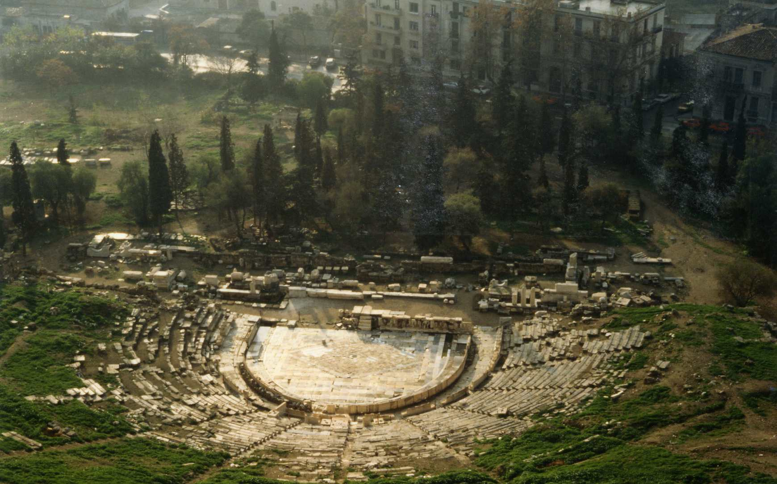
IL TEATRO di ATENE
Il teatro di Dioniso è situato presso l'acropoli di Atene ed è il più antico teatro di tutto il mondo classico. Fu utilizzato dai più importanti autori di teatro greci che mettevano in scena tragedie e commedie in occasione delle festività dedicate a Dioniso, dio del teatro. Venne costruito agli inizi del V° secolo a.C. vicino santuario di Dioniso.

Slide 4
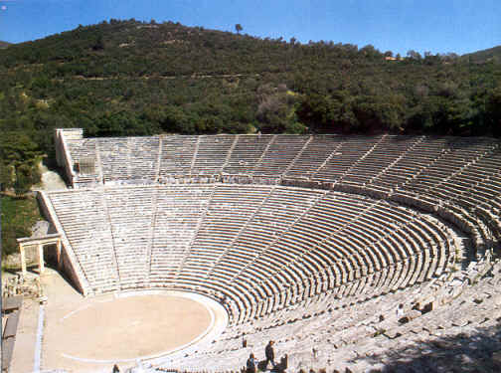
Grecia: teatro di Epidauro
Il teatro di Epidauro (nel Peloponneso, Grecia) è uno dei più grandi esempi di architettura greca rimasti fino ai giorni nostri. Si trova nella parte bassa del Peloponneso nella regione dell’Argolide a circa 130 Km da Atene.

Slide 5
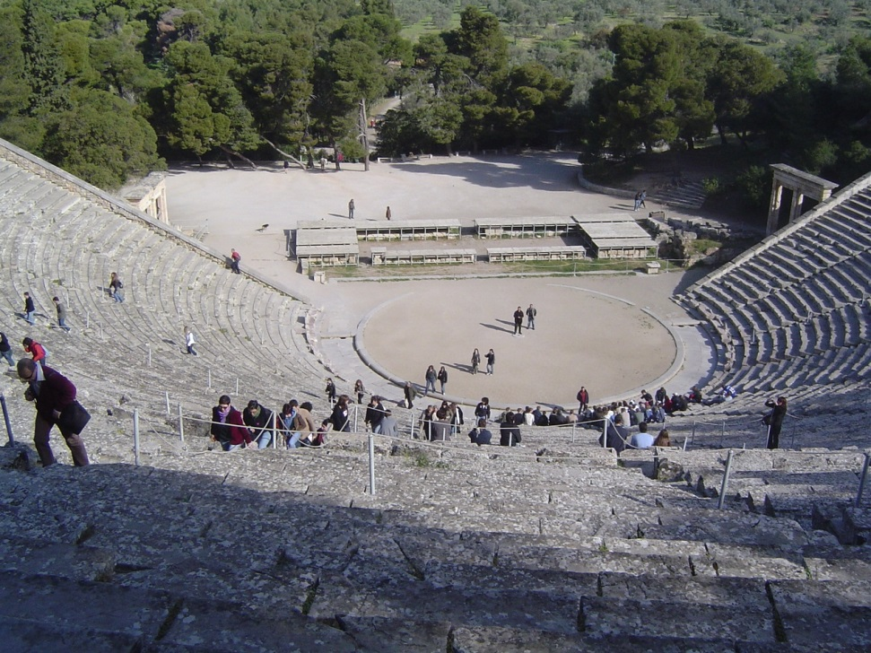
Grecia: teatro di Epidauro
Il teatro è incastonato in una collina, ha una capienza di circa 15.000 posti e la sua orchestra di forma circolare è di circa 20 metri di diametro.
Esempio unico al mondo per la sua acustica, perfetta.

Slide 6
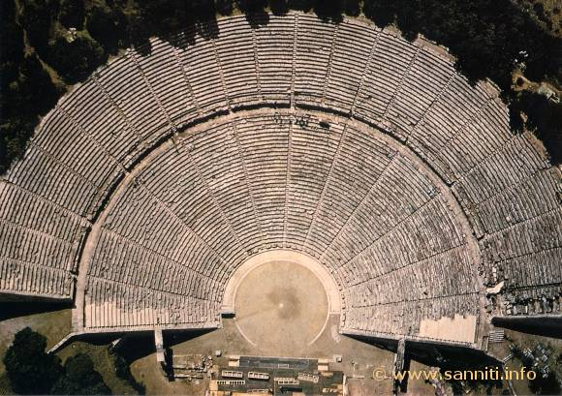
Grecia: teatro di Epidauro
Il teatro di Epidauro è stato costruito nel IV° secolo a.C. su progetto dell’architetto Policleto il Giovane ed originariamente era composto da 34 file di sedili, ma in un periodo successivo i Romani hanno ampliato i posti a sedere creando altre 21 file nella parte più alta del teatro, per un totale di 55 file.

Slide 7
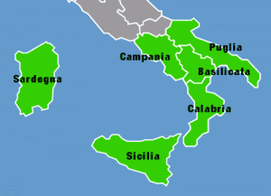
Nella Magna Grecia
MAGNA GRECIA è il nome dell'area geografica dell’Italia meridionale che fu anticamente colonizzata dai Greci a partire dall'VIII secolo a.C.
Il territorio della Magna Grecia comprende le regioni dell'Italia meridionale, ricche di terra fertile.

Slide 8
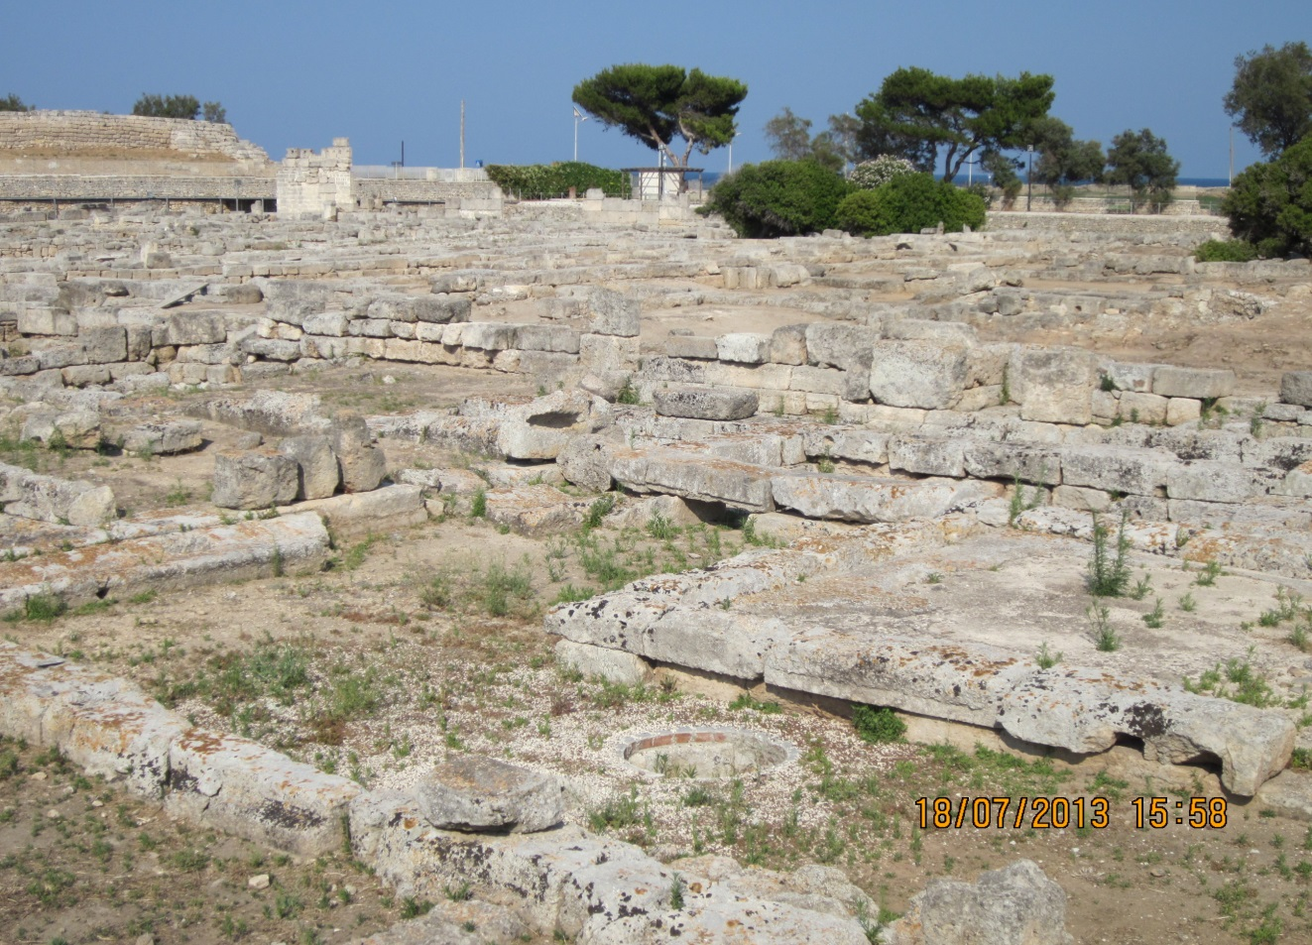
Puglia : Egnazia
Il primo insediamento, costituito da un villaggio di capanne, sorse nel XV° secolo a.C. (età del bronzo) e il sito fu sicuramente frequentato nel XIII° secolo a.C., in epoca postmicenea.

Slide 9
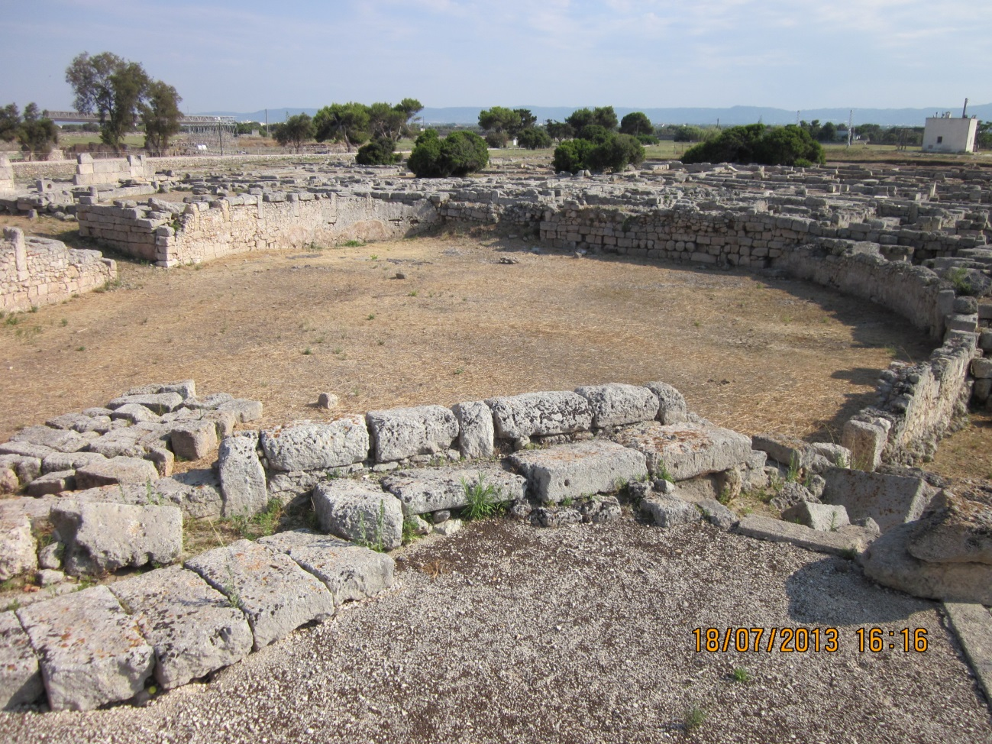
Puglia : Egnazia
Sono i corredi funerari che permettono di associare Egnazia come insediamento messapico permeato dagli influssi greci , come l’edificazione del teatro del quale restano solo vestigia (tracce). La forma a U, i passaggi-ingressi, la posizione delle gradinate e dell’orchestra.

Slide 10
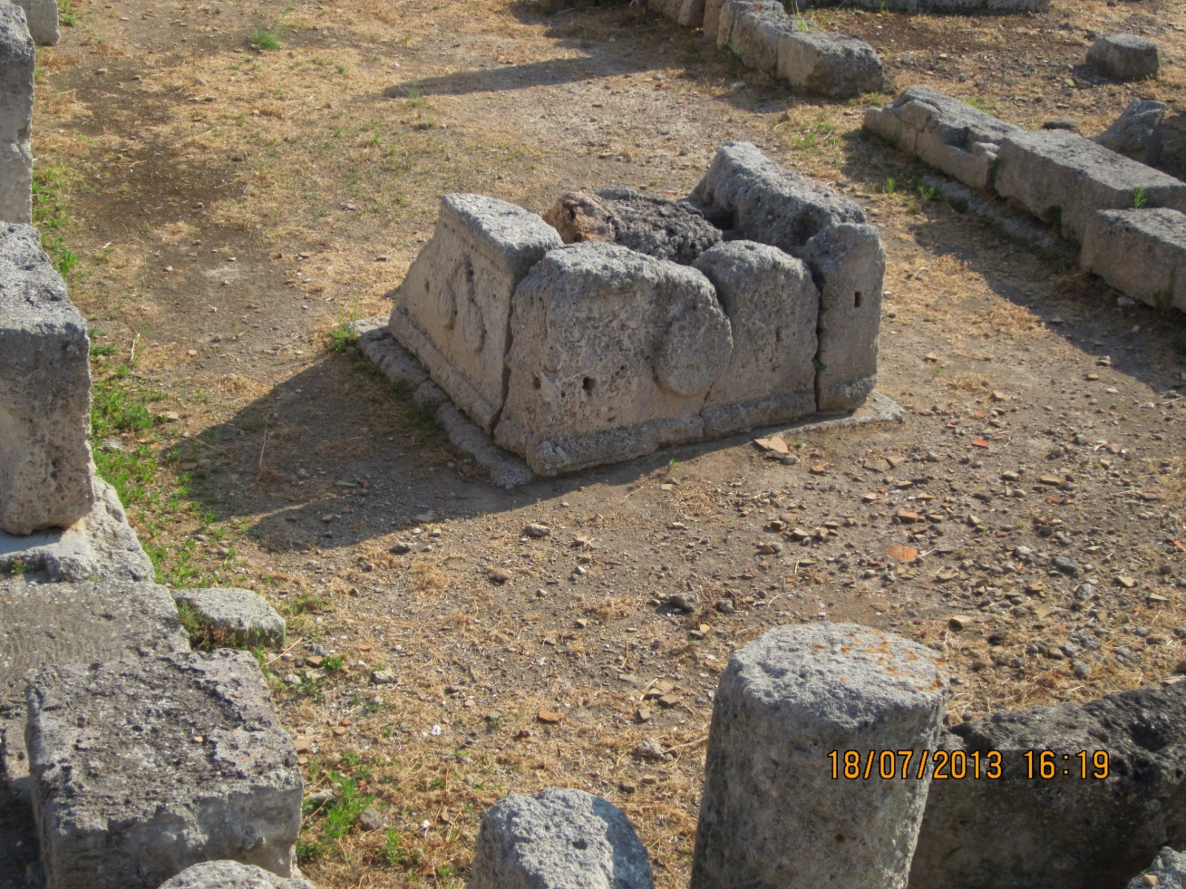
Puglia : Egnazia
Traccia archeologica del teatro: elementi decorativi che attestano(documentano) l’uso del teatro anche per rappresentazioni musicali. Si notano in bassorilievo strumenti musicali (cembalo, tamburelli etc.)

Slide 11
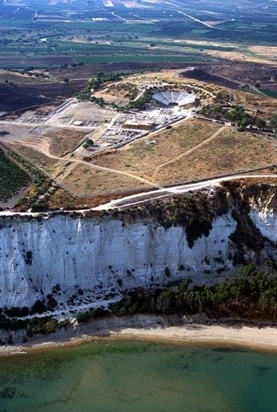
Sicilia: Eraclea Minoa
il Teatro GRECO, costruito alla fine del V° sec. a.C., che si apre con la cavea, divisa in nove settori a dieci gradoni, rivolto verso il Mare Mediterraneo.

Slide 12
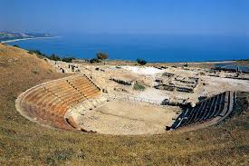
Sicilia: Eraclea Minoa
Una piccola città, un migliaio o meno di emigrati dalla patria greca fondano la cittadina alla sommità della scogliera bianchissima che attrae i naviganti. E si fanno un teatro che guarda verso il mare Mediterraneo.

Slide 13
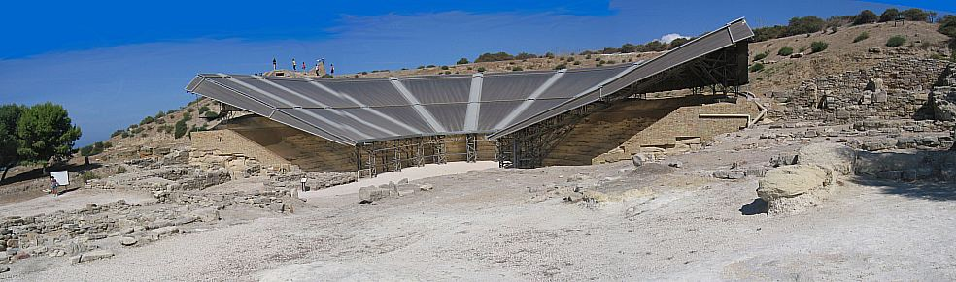
Sicilia: Eraclea Minoa
Sito archeologico della città greca con tracce (vestigia) del teatro costruito nel V° sec. a.C.
Per proteggere quel che resta di questo teatro che ha compiuto 2500 anni circa, gli archeologi hanno fatto costruire una robusta e modernissima copertura installata su un sistema di strutture metalliche.

Slide 14
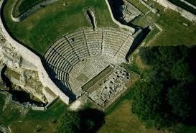
Sicilia: Palazzolo Acreide
Il teatro greco, sicuramente il più prestigioso monumento dell’antica città greca . Sembra sia stato edificato nella metà del II° sec. a.C.
Il teatro non è scavato nella roccia, ma è adagiato su un pendio naturale opportunamente preparato con pietrame a secco su cui poggiano, sovrapponendosi, i blocchi delle gradinate.

Slide 15
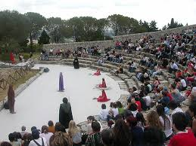
Sicilia: Palazzolo Acreide
Il teatro greco, sicuramente il più prestigioso monumento dell’antica città greca .
In questo teatro si fanno ancora oggi spettacoli teatrali e musicali , gli artisti recitano e suonano nella cavea e il pubblico è seduto sulle gradinate.

Slide 16
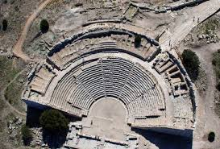
Sicilia: Segesta
Il Teatro Antico costruito sul versante nord dell'acropoli di Segesta, si apre su un vasto panorama. Esso è stato costruito con blocchi di calcare locale, e presenta forme tipiche dell'architettura greca.

Slide 17
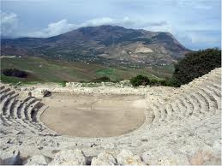
Sicilia: Segesta
La cavea non poggia direttamente sulla roccia ma è interamente costruita e delimitata da poderosi muri di contenimento .
Il teatro poteva contenere 4000 spettatori.

Slide 18
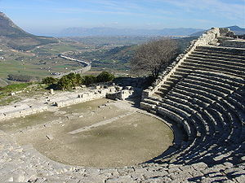
Sicilia: Segesta
La cavea, con i sedili per gli spettatori, ha un diametro di 63,60 m ed è divisa orizzontalmente da un corridoio, nella parte inferiore sono disposte ventuno file di posti, divise da sei scalette in sette cunei di dimensioni variabili. La fila superiore aveva sedili forniti di schienale.
Invece delle gradinate della summa cavea rimangono solo poche tracce.

Slide 19
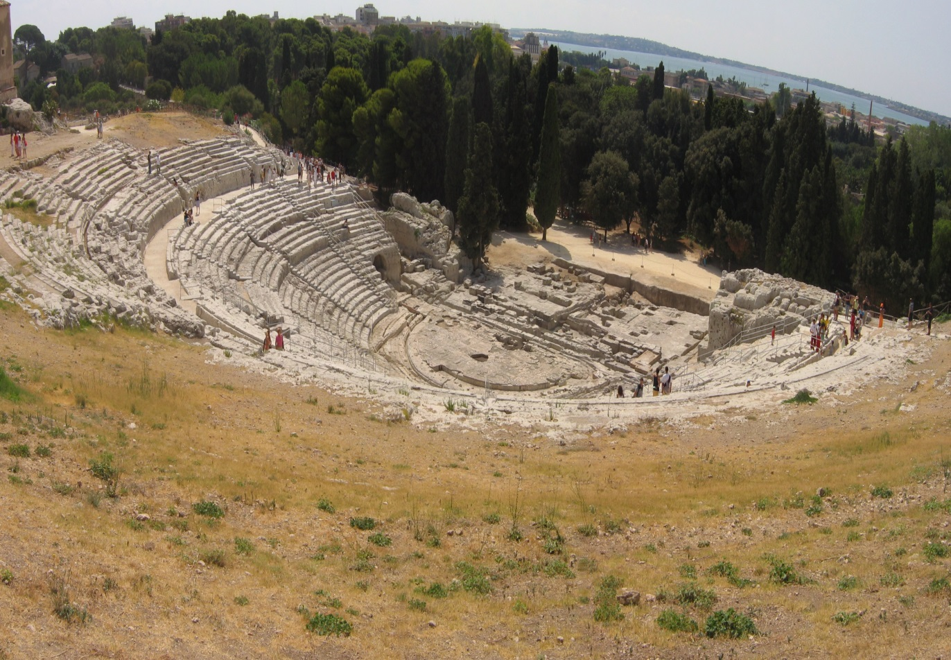
Sicilia: Siracusa
Il Teatro Greco di Siracusa, costruito sui fianchi di una collina, un po’ distante dal centro di Siracusa è uno dei più belli che l’antichità ci ha lasciato in eredità. La cavea è rivolta verso il mare e l’intero teatro ancora oggi è utilizzato per fare spettacolo.

Slide 20
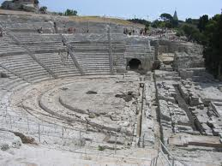
Sicilia: Siracusa
La costruzione del Teatro di Siracusa iniziò nel V° secolo a.C. L’architetto si chiamava Damocopos, nome greco?

Slide 21
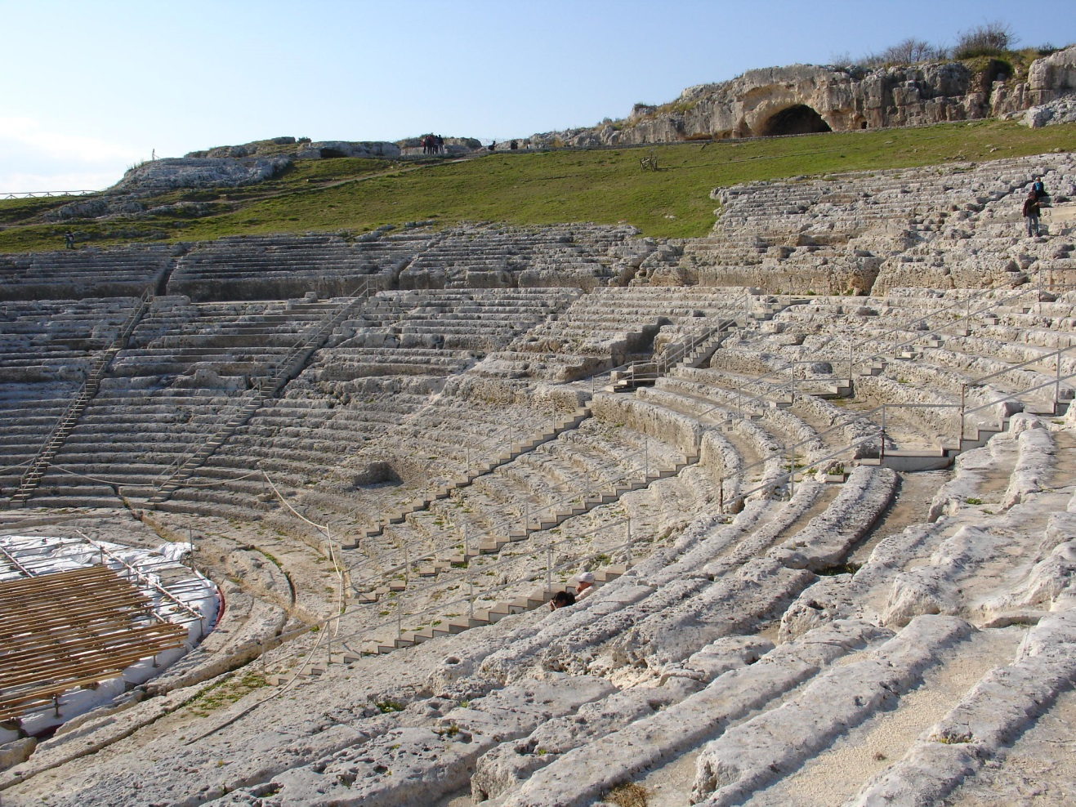
Sicilia: Siracusa
Inizialmente questo teatro non aveva ancora la forma semicircolare ma era composto da tre gradinate disposte a forma di trapezio.
La cavea del teatro, è una delle più grandi del mondo greco ed originariamente contava 67 gradini, in maggioranza scavati nella roccia e 9 settori.

Slide 22
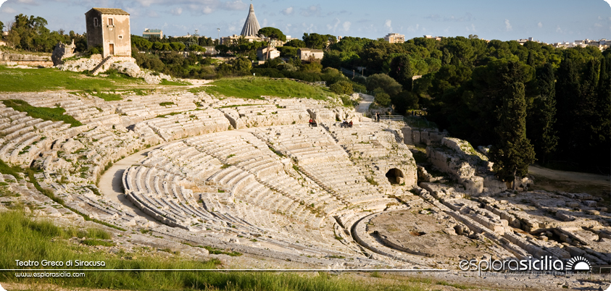
Sicilia: Siracusa
Tra il 238 e il 215 a. C. il teatro venne interamente ricostruito con la sua caratteristica forma a ferro di cavallo, tipica della cultura greca.

Slide 23
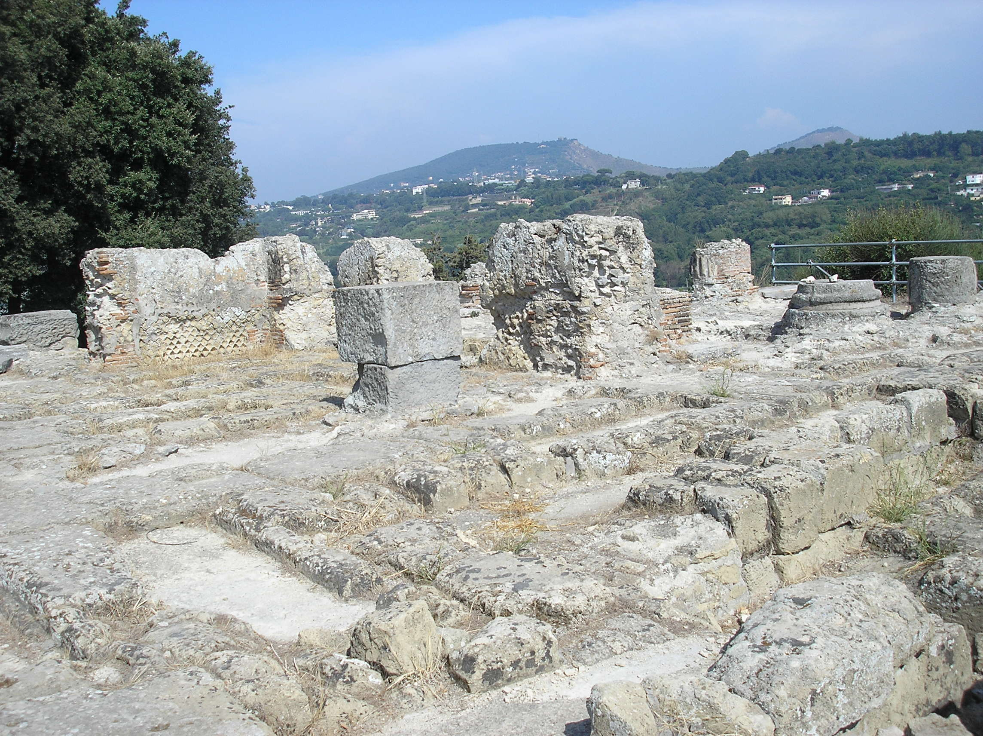
Campania: Cuma
Cuma è la prima delle colonie di popolamento greche in Occidente, fondata nella seconda metà dell’VIII° secolo a.C.

Slide 24
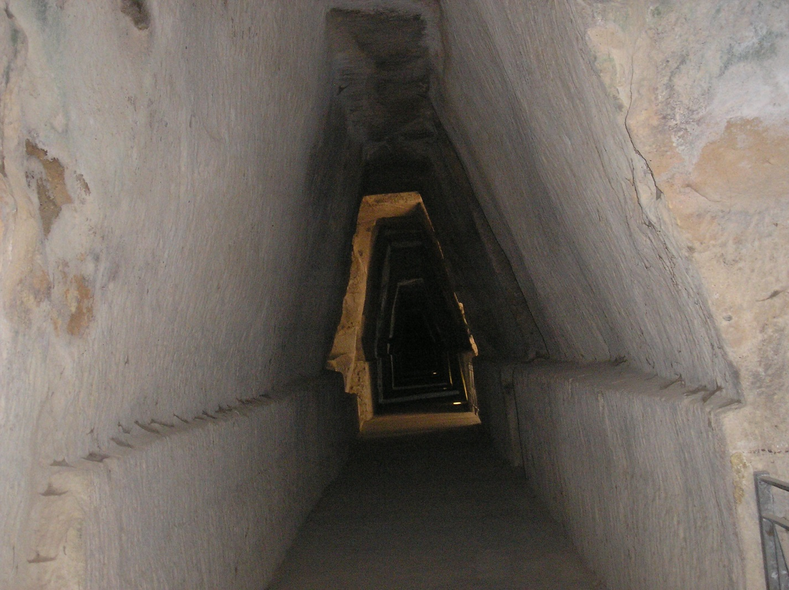
Campania: Cuma
sono attualmente visitabili l’acropoli con i Templi di Apollo e di Giove, "Antro della Sibilla", riferito dalla tradizione al culto oracolare di Apollo ma sorto quasi certamente per scopi difensivi e …

Slide 25
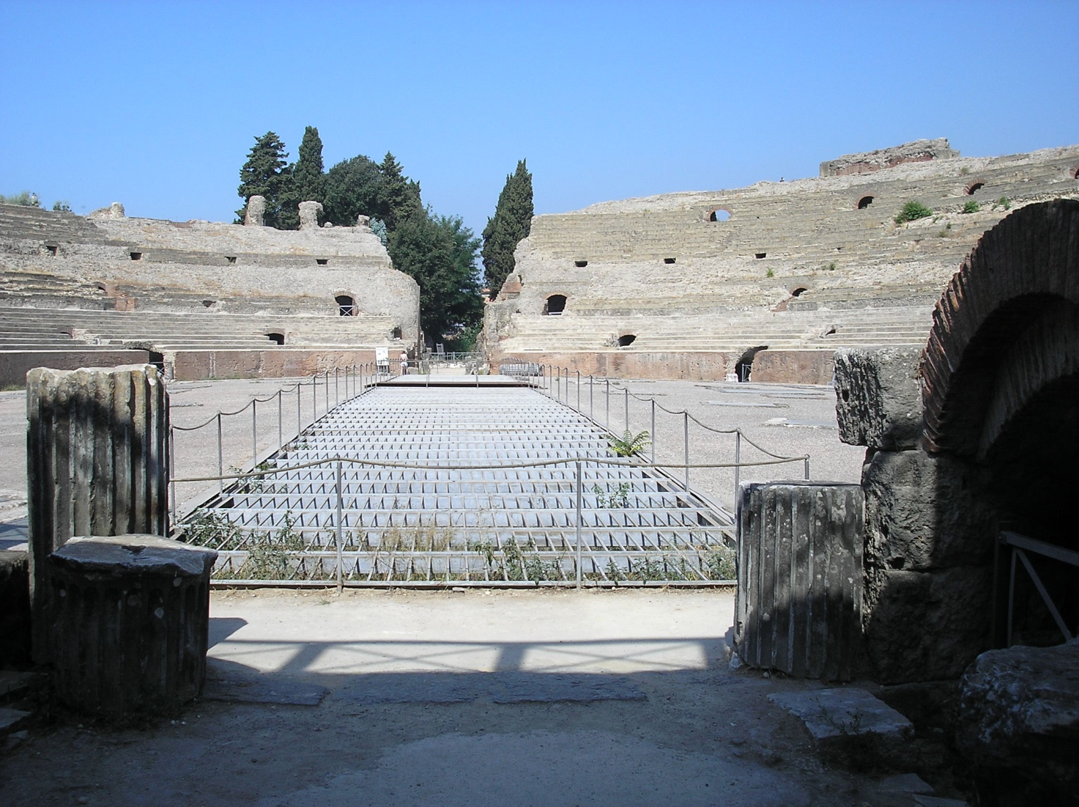
Campania: Cuma
… il teatro

Slide 26
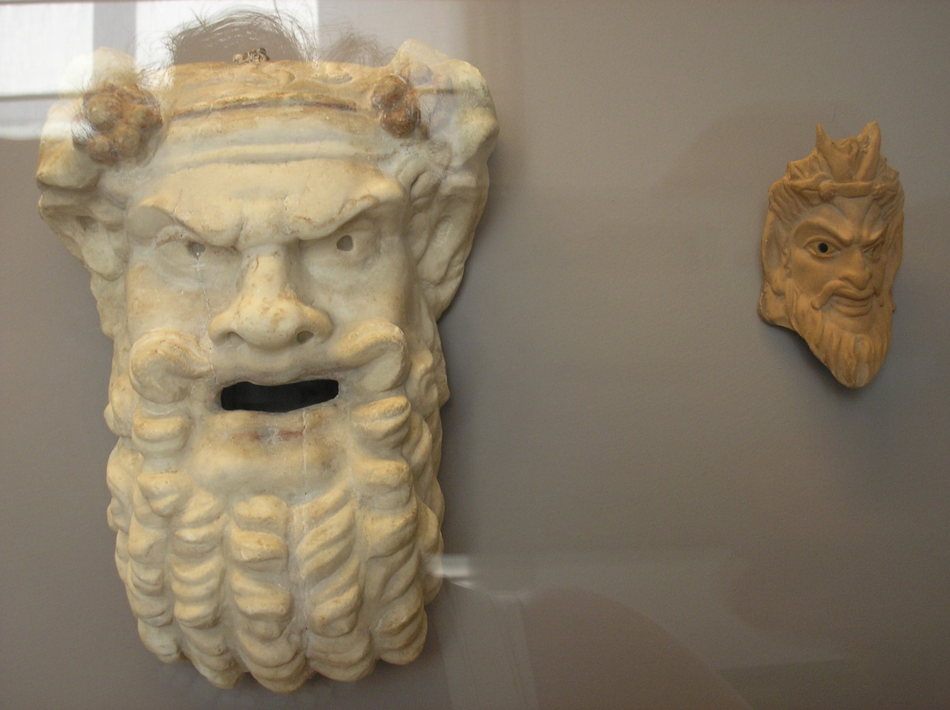
Le maschere della Grecia.
E' particolarmente articolata la produzione di maschere nella Grecia antica.
Nelle maschere sia per la tragedia che per la commedia è forte la componente misteriosa e soprannaturale.
(religiosa e divina)

Slide 27
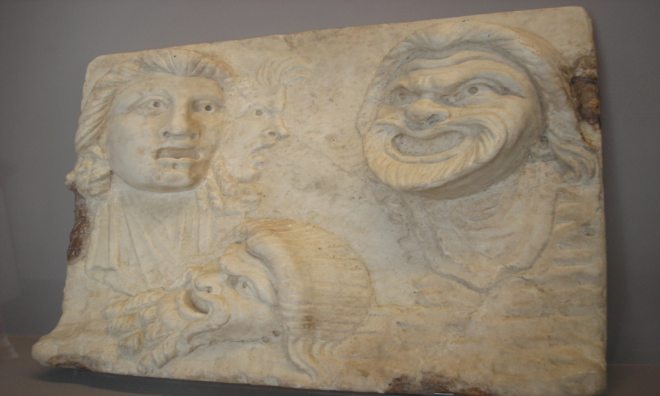
Per i Greci la maschera racchiudeva l'universo religioso che si esprimeva in tre entità dell'aldilà:
-La Potenza che attraverso la maschera agisce con la realtà .
- La divinità che pur non essendo una maschera, mostra alcuni aspetti particolari del culto per la divinità .
- La Potenza sacra che ha con la maschera delle affinità così intime che occupa nel Pantheon greco il posto di “dio in maschera” (Dioniso).

Slide 28
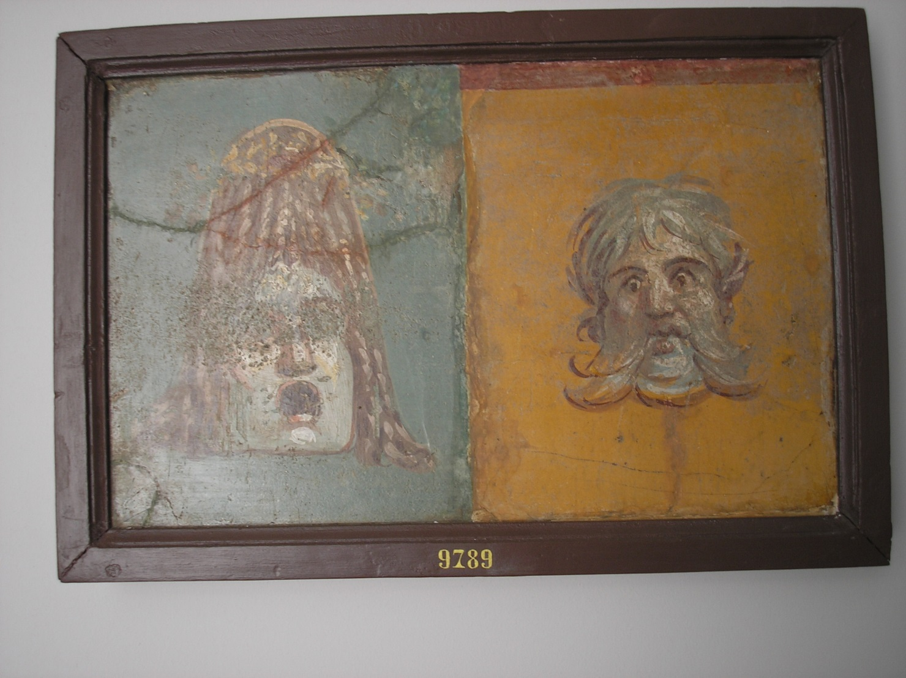
Attraverso l'uso della maschera, l'uomo greco si confronta con diverse forme di religiosità: una di esse si manifesta nel confronto tra la vita e la morte.

Slide 29
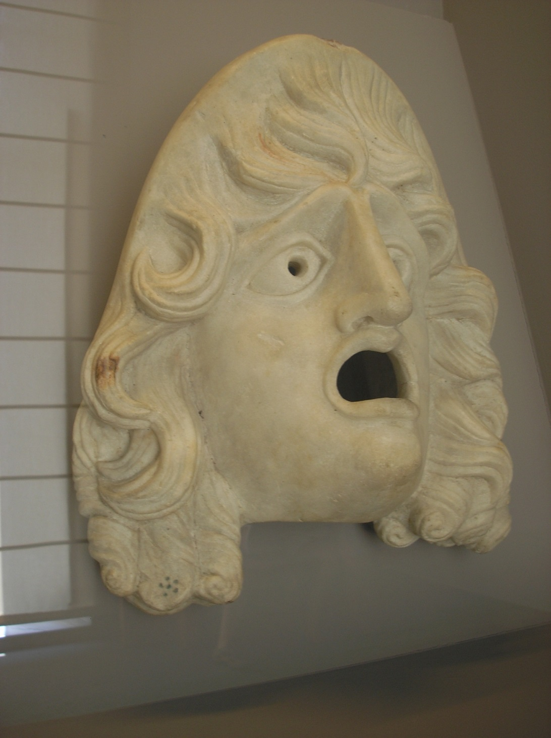
Maschera tragica
La tragedia nasce intorno al VI° secolo a.C. nell'Antica Grecia, in onore del dio Dioniso, il quale veniva festeggiato con danze, canti e feste.
La tragedia è una delle forme più antiche di teatro.

Slide 30
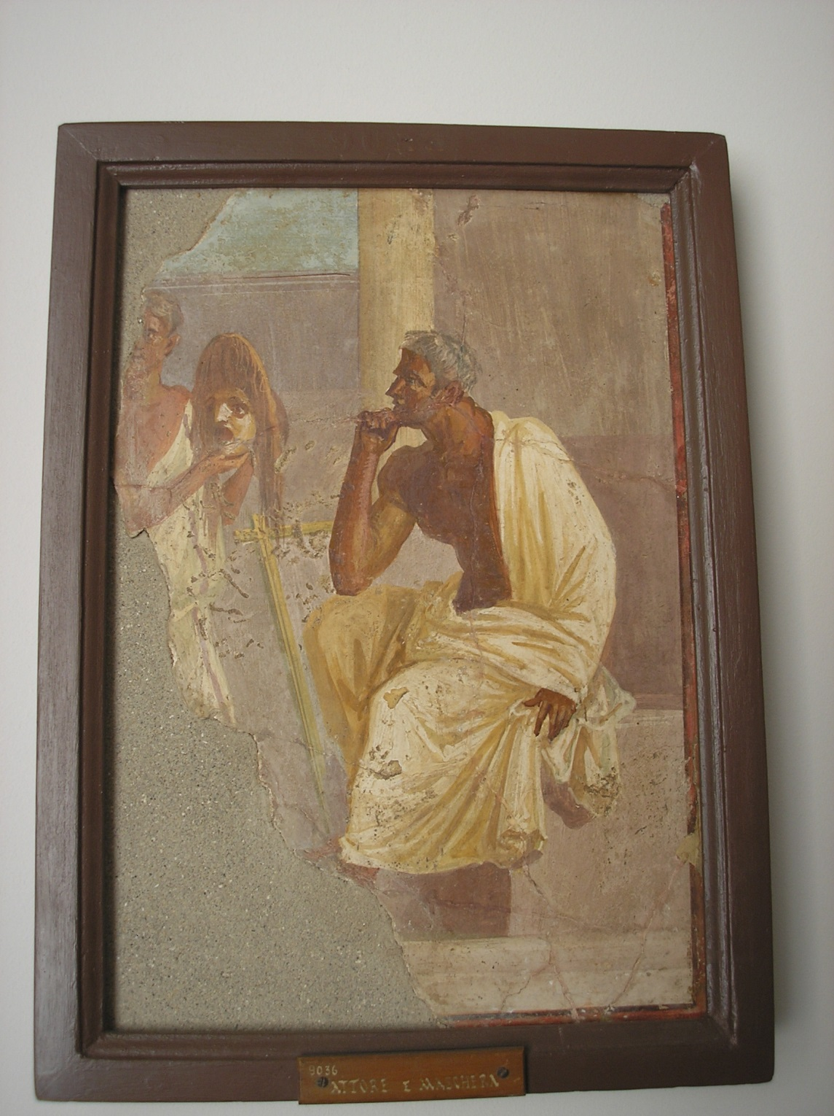
Affresco murale di una antica dimora: un attore porge una maschera ad un patrizio –nobile (?)

Slide 31
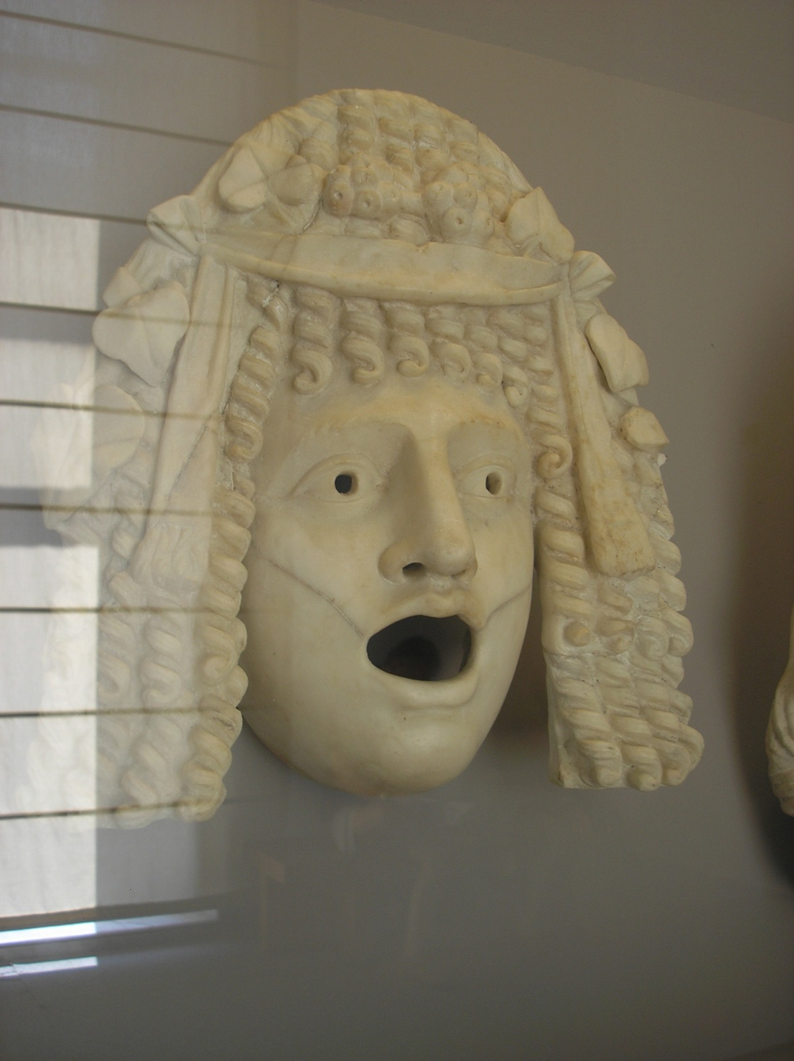
Maschera del dio Dionisio (il dio del teatro) . A lui erano dedicate le Dionisie, che erano le feste più importanti, celebrate all'inizio della primavera,
in cui venivano messe in scena sia tragedie che commedie, e a cui potevano assistere i cittadini di tutte le città della Grecia .

Slide 32
Classi quinte A & B tempo pieno
Anno scolastico 2013/2014
Scuola primaria di Latisana
Foto e testi : insegnante Agnese Colle
Ottimizzazione Power Point : insegnante Agnese Colle

